Slide 1
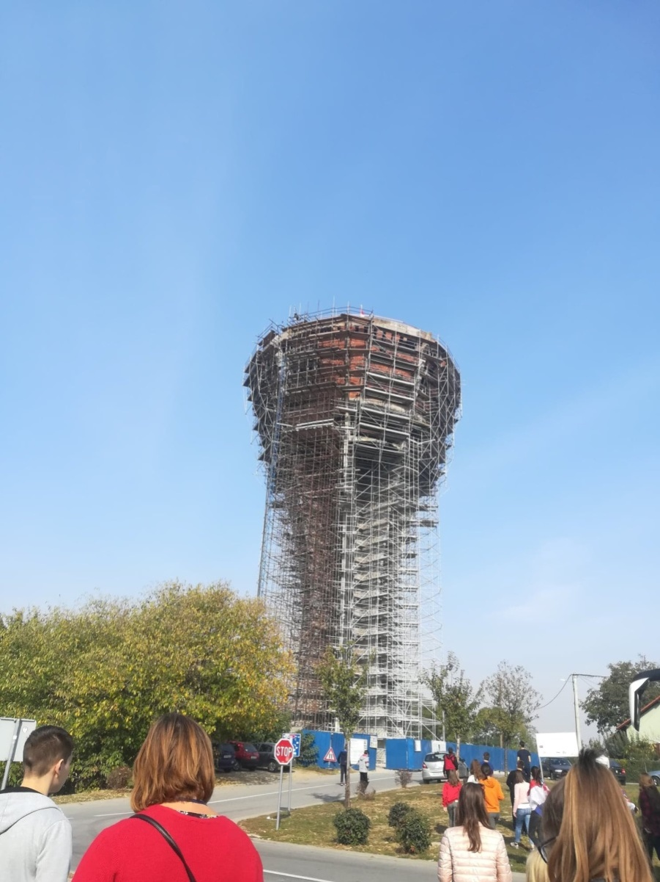
VUKOVAR -GRAD HEROJ

Slide 2
KNINSKA TVRĐAVA
-prvi dan smo posjetili kninsku tvrđavu gdje smo imali predavanje o vojno redarstvenoj operaciji„OLUJA” te „BLJESAK”.
-voditeljica nas je provela kroz cijelu tvrđavu,te nam usporedno pričala o događajima iz Domovinskog rata,ponajviše o gradu Kninu.

Slide 3
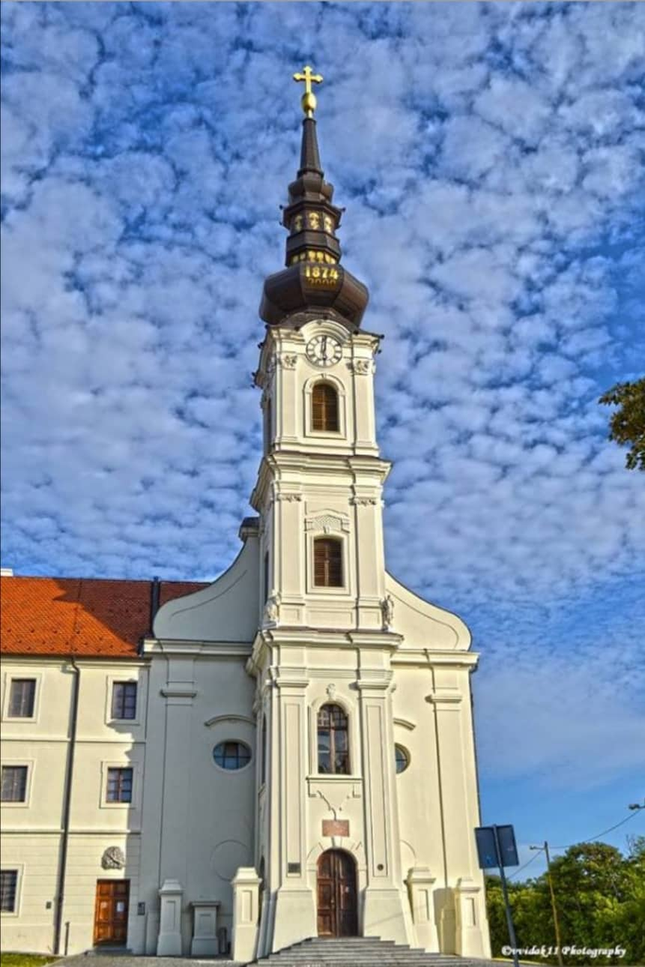
CRKVA SVETOG BONE

Slide 4
-franjevci su imali važnu ulogu u vukovarskom području te su ostavili neizbrisiv trag.Jedan od njih je upravo crkva sv.Bone,kod koje se nalazi franjevački samostan.
-u samostanu smo imali prezentaciju o gradu Vukovaru,te smo razgledali crkvu i samostan.

Slide 5
MUZEJ VUČEDOLSKE KULTURE

Slide 6
-muzej je osnovan 21.veljače 2013.godine.
-Vučedolska kultura pojavljuje se 3000. godine prije Krista,a završava oko 2400.godine prije Krista.
-naziva se vučedolskom kulturom po lokalitetu Vučedolu(5 km istočno od Vukovara),gdje se nalaze ostatci naselja iz bakrenog doba.
-Vučedolska golubica jedan je od najpoznatijih simbola grada Vukovara.Iako je prozvana golubica,arheolozi smatraju da se ipak radi o ptici jarebici.

Slide 7
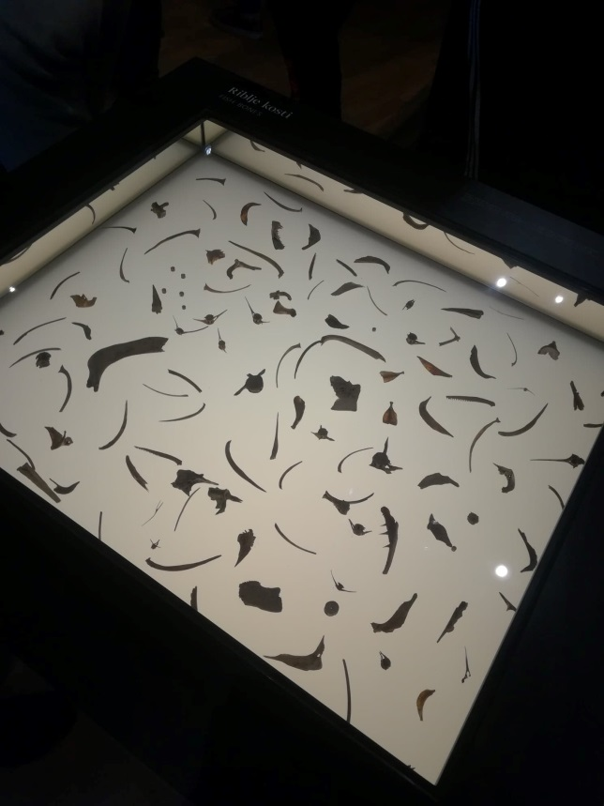
Riblje kosti
Fosilne kosti
Peć za taljenje rudače

Slide 8
OVČARA
-Ovčara je druga najveća masovna grobnica nakon Domovinskog rata.
-to je bio ratni zločin kojeg su počinili pripadnici JNA i srpskih paravojnih postrojbi nad hrvatskim narodom.
-ubijeno je između 255 i 264 civila i vojnika,većinom Hrvata.Najstarija ubijena osoba imala je 77 godina,a najmlađa 16.
-među žrtvama se nalazio francuski dragovoljac Jean-Michel Nicolier i novinar Siniša Glavašević,te više Srba branitelja grada,Bošnjaka i Mađara.

Slide 10
VUKOVARSKA BOLNICA
-vukovarska bolnica jedan je od najpoznatijih simbola stradanja grada Vukovara i njegovih stanovnika.
-sam ulazak u bolnicu stvarao je osjećaj jezivosti,nisam mogla vjerovati da na tom istom mjestu stajali su nevini ljudi,koji su izgubili svoje živote zbog velikosrpske agresije.Tu su boravili i ljudi koji su izgubili živote spašavajući živote drugih.

Slide 11
-slika prikazuje mjesto gdje je pala avionska bomba krmača.Imala je 250 kg,prošla je kroz sve stropove bolnice te pala pacijentu između nogu,no nije se aktivirala

Slide 12
-na pločicama u bolnici,vođen je dnevnik s datumima ispod kojih je napisano koliko težak je bio svaki dan u bolnici.

Slide 13
-jedna prostorija u vojarni bila je posvećena Bitci za Vukovar.

Slide 16
-druga prostorija je pak bila posvećena replikama srpskih logora.

Slide 17
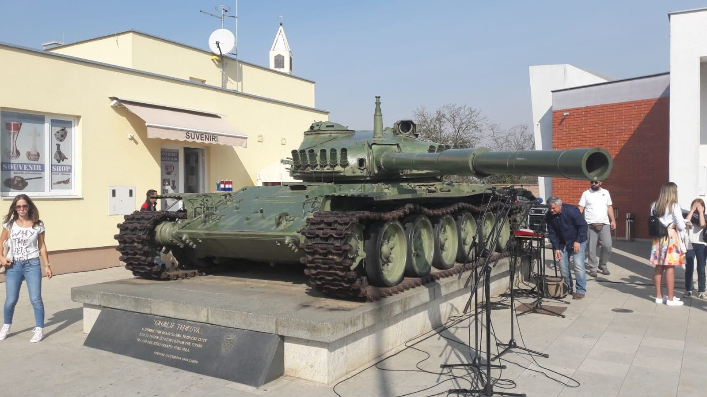
-treći dan smo bili u centru grada gdje smo odslušali predavanje o Blagi Zadri.

Slide 18
-Blago Zadro je jedan od najvećih heroja Domovinskog rata.Posmrtno je dobio čin general-bojnika.On je bio veliki ratnik,a još veći čovjek.

Slide 19
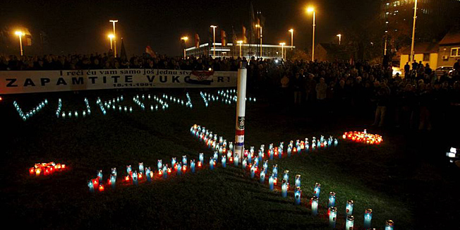
Pomisliš li ikad na ulice koje su gorjele,
na ljude koji su izgubili sve?
Bio si dijete, imao si sreće…
A mnogi su prerano otišli.
Nebom su vrištali zvuci rata.
Ti si odrastao,
gledao si slike na televiziji
i preplavila te ogromna tuga.
Sve je bilo uništeno,
i život i ljepote grada.
Svima onima koji su ga čuvali
i nad njim plakali,
stavi krunicu u dlanove.
Upali svijeću za Vukovar.

Slide 20
-Sniša Glavašević rođen je 4.studenoga 1960.godine u Vukovaru,a ubijen je 20.studenoga 1991.godine na Ovčari.
-on je bio hrvatski književnik,novinar i ratni izvjestitelj.On se smatra simbolom hrvatskog ratnog novinarstva,i jednim od heroja Domovinskog rata.
-poslije pada grada Vukovara,19.11.1991.godine odveden je iz vukovarske bolnice i od tada mu je nestao trag.Naknadno je utvrđeno da je ubijen na Ovčari 20.11.1991.godine.A 1997.godine u veljači je identificiran i ekshumiran.
-bio je oženjen Majdom,sa kojom ima sina Bojana.
-njegovo najpoznatije djelo „Priča o gradu”,posmrtno je izdano 1992.godine u Matici hrvatskoj u Zagrebu.

Slide 21
Priča o gradu
"Odustajem od svih traženja pravde, istine, odustajem od pokušaja da ideale podredim vlastitom životu, odustajem od svega što sam još jučer smatrao nužnim za nekakav dobar početak, ili dobar kraj. Vjerojatno bih odustao i od sebe sama, ali ne mogu. Jer, tko će ostati ako se svi odreknemo sebe i pobjegnemo u svoj strah? Kome ostaviti grad?
Tko će mi ga čuvati dok mene ne bude, dok se budem tražio po smetlištima ljudskih duša, dok budem onako sam bez sebe glavinjao, ranjiv i umoran, u vrućici, dok moje oči budu rasle pred osobnim porazom?
Tko će čuvati moj grad, moje prijatelje, tko će Vukovar iznijeti iz mraka? Nema leđa jačih od mojih i vaših, i zato, ako vam nije teško, ako je u vama ostalo još mladenačkog šaputanja, pridružite se.
Netko je dirao moje parkove, klupe na kojima su još urezana vaša imena, sjenu u kojoj ste istodobno i dali, i primili prvi poljubac - netko je jednostavno sve ukrao jer, kako objasniti da ni Sjene nema?
Nema izloga u kojem ste se divili vlastitim radostima, nema kina u kojem ste gledali najtužniji film, vaša je prošlost jednostavno razorena i sada nemate ništa.
Morate iznova graditi. Prvo, svoju prošlost, tražiti svoje korijenje, zatim, svoju sadašnjost, a onda, ako vam ostane snage, uložite je u budućnost. I nemojte biti sami u budućnosti.
A grad, za nj ne brinite, on je sve vrijeme bio u vama. Samo skriven. Da ga krvnik ne nađe. Grad - to ste vi!„
-Siniša Glavašević

Slide 23
-u Vukovaru mi je bilo doista lijepo,osim terenske nastave,ekipa je bila super,sklopile smo mnoga prijateljstva,pa nam nikada nije bilo dosadno.
-hodajući ulicama Vukovara,i razmišljajući koliko nevinih ljudi je patilo i stradalo na tim mjestima,bilo je zastrašujuće zamisliti to,a kamoli doživjeti..Stoga reći ću vam još jednu stvar : ZAPAMTITE VUKOVAR!
-također moramo znati da su nam branitelji omogućili da hodamo slobodno našom prelijepom Hrvatskom,zato neka im je vječna čast i hvala.

Slide 24
Izradile:Lana Elez,Ivana i Josipa Pastuović HVALA NA PAŽNJI!

